Slide 1
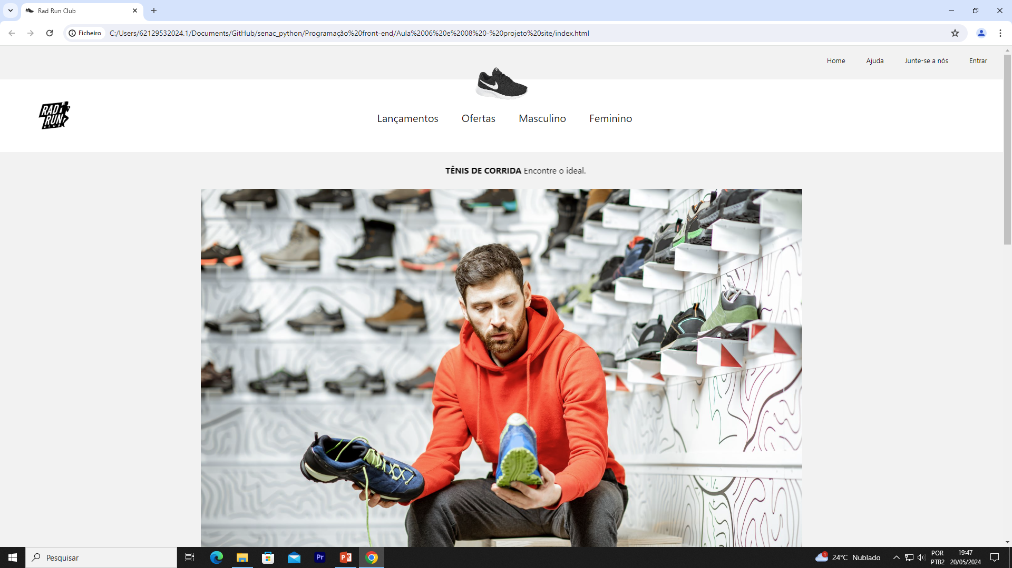

Slide 2
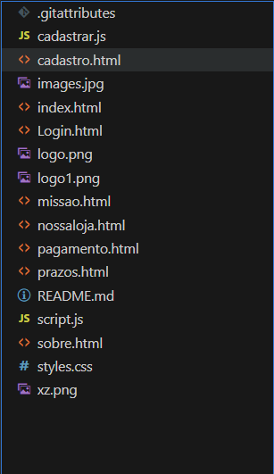
Estrutura do site – visão geral
HTML (linguagem de marcação)
CSS (linguagem de marcação)
JAVASCRIPT (linguagem de programação)
BOOTSTRAP (framework do HTML, CSS e JAVASCRIPT)

Slide 3
Estrutura do site - visão geral
- Os arquivos .html representam as páginas principal e secundárias
O arquivo styles.css é o arquivo que armazena o código de estilização
Os arquivos .js guardam os sistemas de cadastro e login, com um banco de dados limitado
Os arquivos .jpg e .png são as imagens que foram utilizadas no projeto
Por último e não menos importante, o arquivo README.md guarda a documentação do projeto

Slide 4

Ideia principal do site Qual é qual? brinks

Slide 5
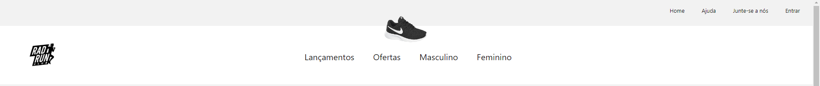
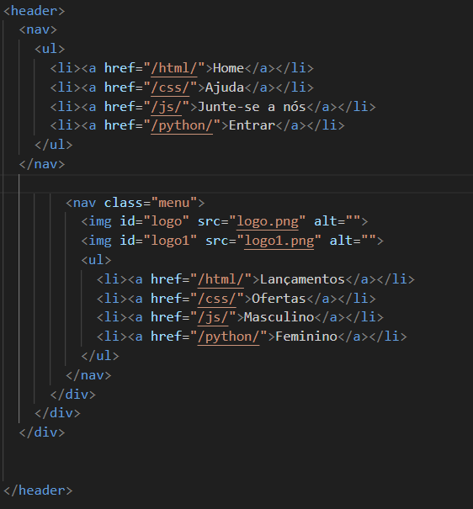
Estrutura do site – de olho no código
Elementos HTML

Slide 6
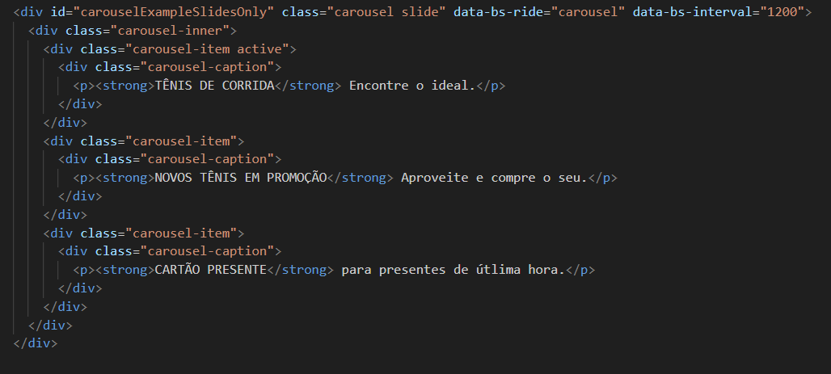
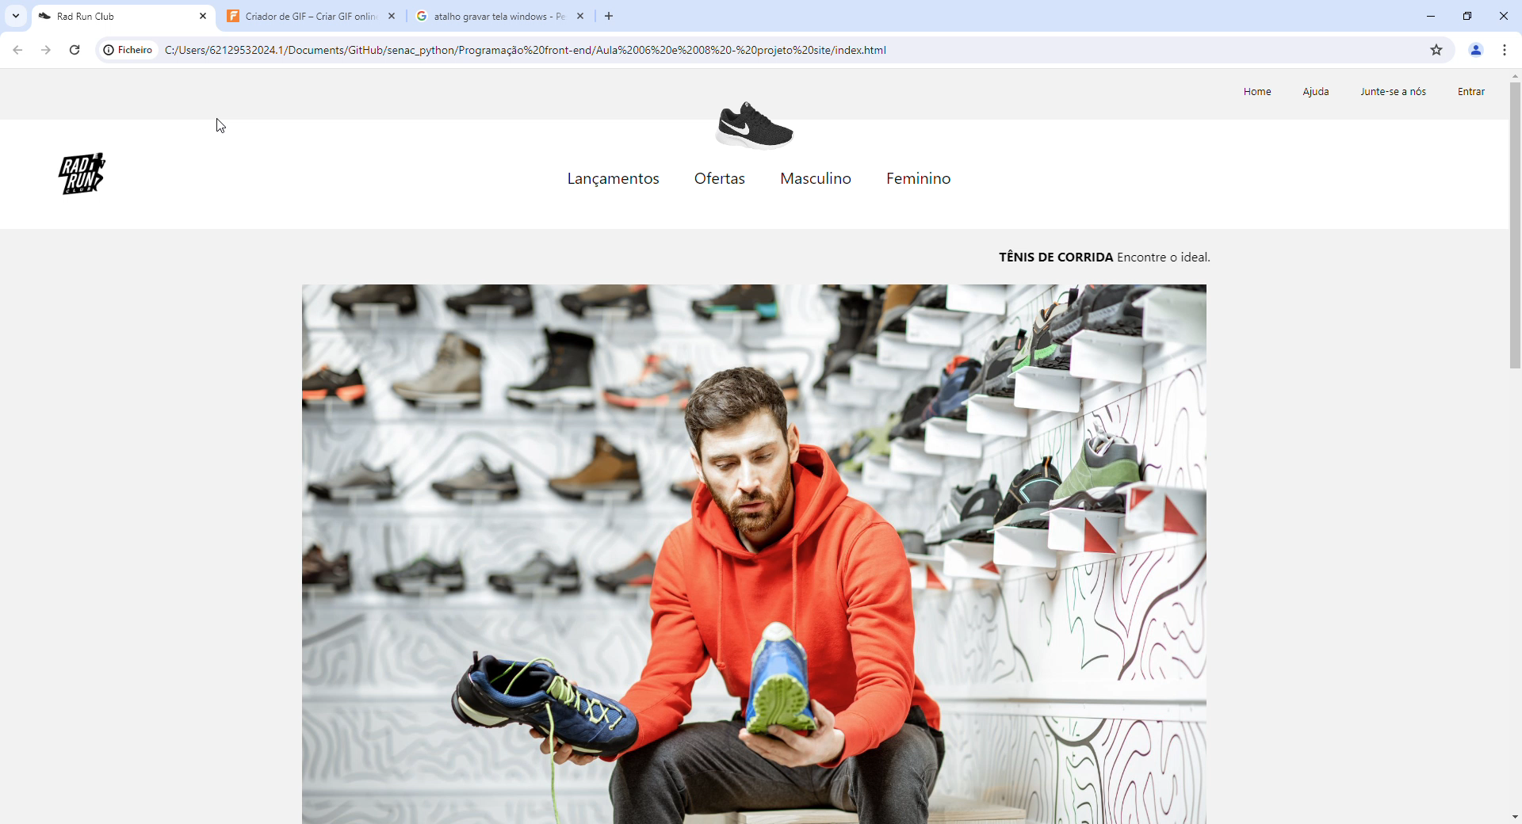
Estrutura do site – de olho no código
Recursos BOOTSTRAP

Slide 7
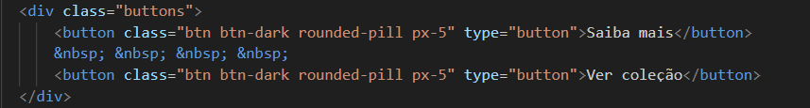

Estrutura do site – de olho no código
Recursos BOOTSTRAP

Slide 8
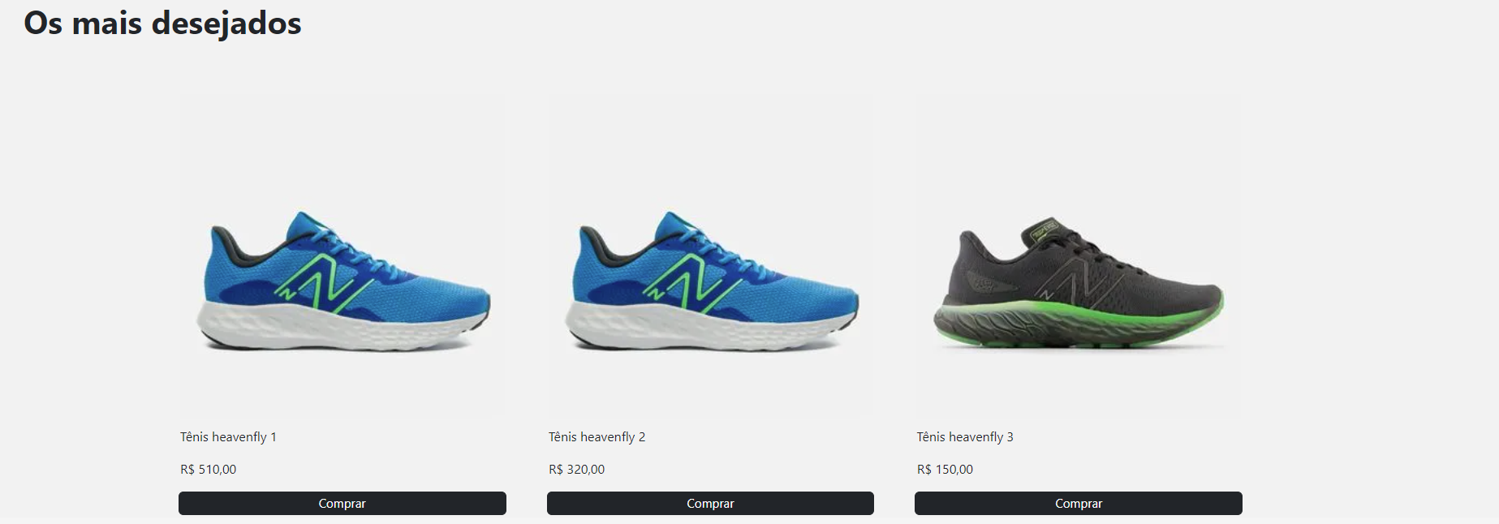
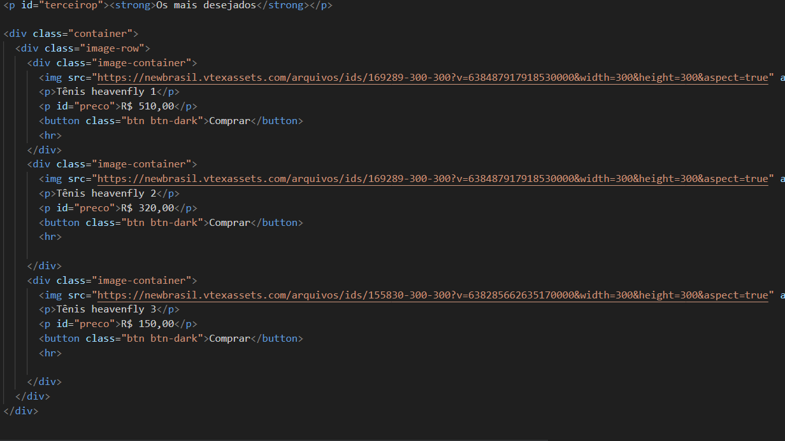
Estrutura do site – de olho no código
Recursos BOOTSTRAP

Slide 9
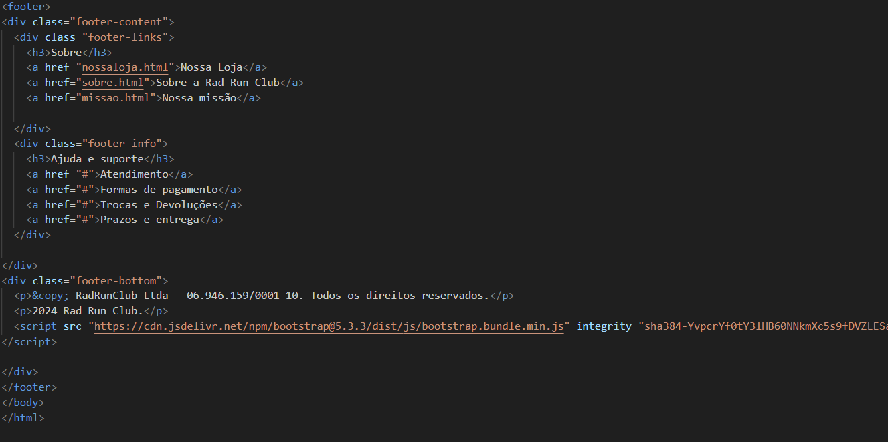
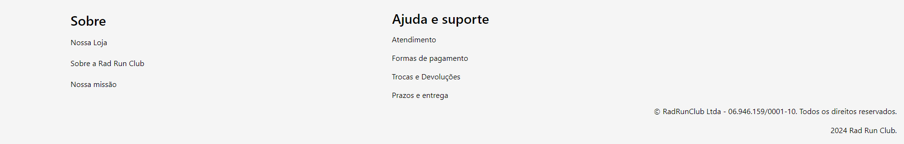
Estrutura do site – de olho no código

Slide 10
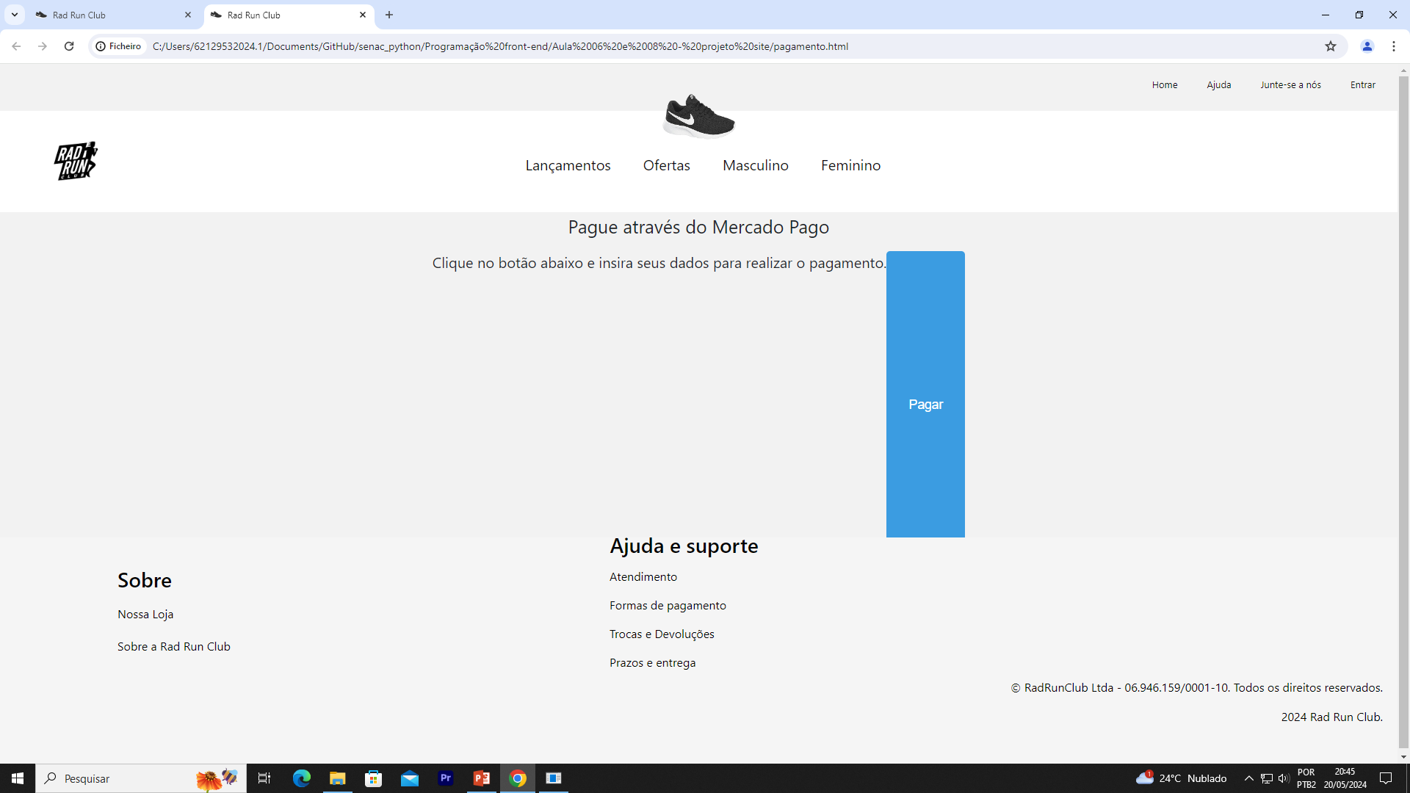
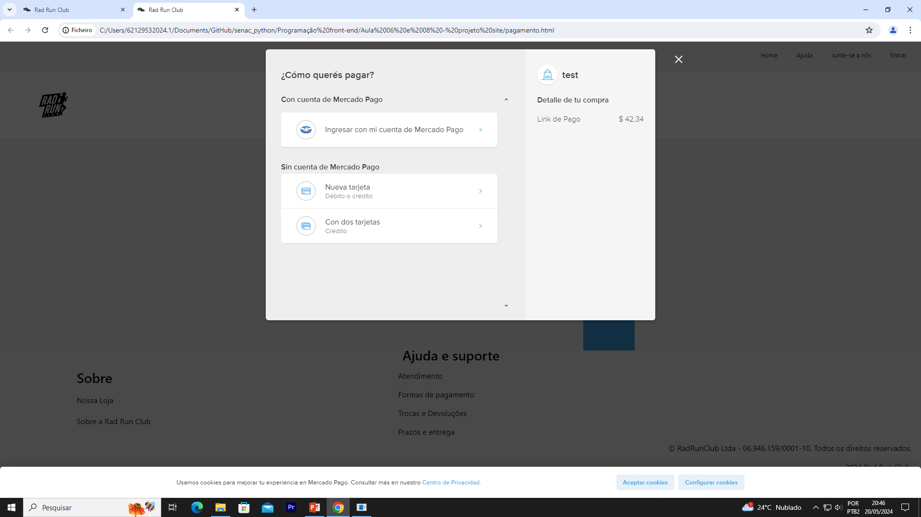
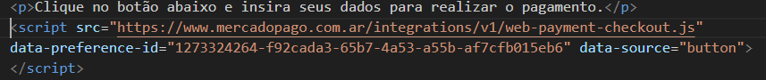
Página secundária - pagamentos

Slide 11
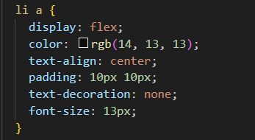
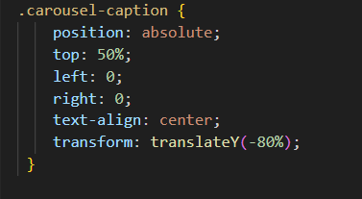
Estilização – styles.css

